Slide 1
디자인씽킹과 문제해결 3조
-ORID (Object 조사결과)
GROUP 3
KOREA POLYTECHNIC UNIVERSITY
2020134015 박상욱
2020180033 장명운
2019312014 백윤하
2016156033 조현민

Slide 2
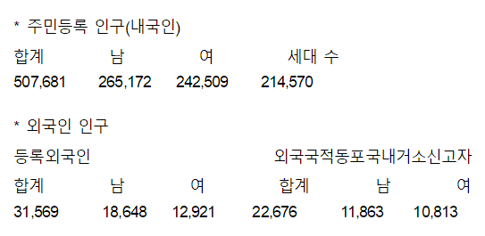
1. 시흥시에는 어떤 사람들이 살까?
-주민등록 인구 현황
Key point
=> 총계: 561, 926명

Slide 3
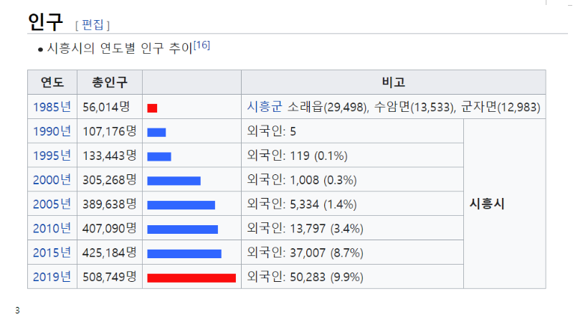
1. 시흥시에는 어떤 사람들이 살까?
-주민등록 인구 현황
Key point
=> 눈에 띄는 변화: 외국인 인구수가 꾸준히 증가하고 있다!

Slide 4
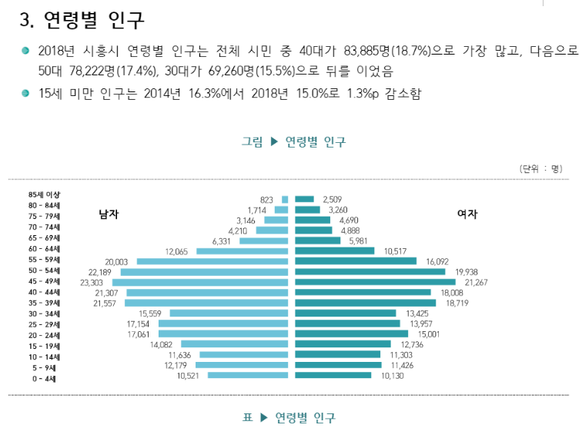
1. 시흥시에는 어떤 사람들이 살까?
-주민등록 인구 현황
Key point
=> 중년층의 인구수가 가장 많고, 15세 미만 인구의 감소 경향을 나타낸다.

Slide 5
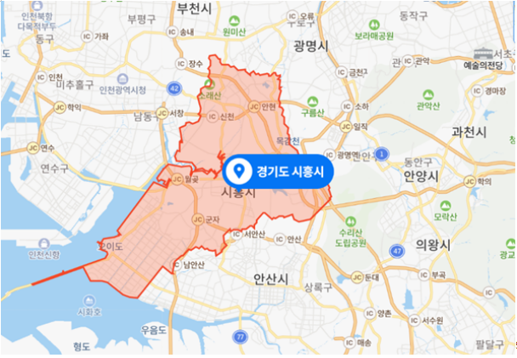
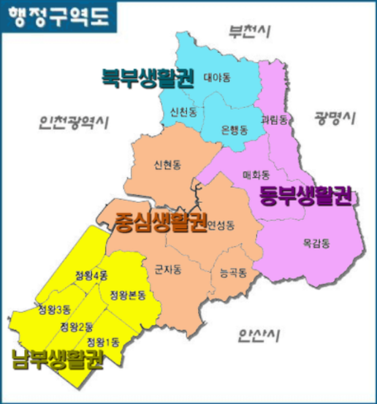
2. 시흥시의 지리적 특성이 따로 있을까?

Slide 6
2. 시흥시의 지리적 특성이 따로 있을까?
-구체적 위치
Key point
=>시흥시의 지리적 특성 : 북서쪽으로는 인천광역시, 북쪽으로는 부천시, 북동쪽으로는 광명시, 동쪽에는 안양시, 남쪽으로는 안산시와 접해있고 서쪽으로는 서해가 있다. 시흥시의 면적은 139.13km^2이다

Slide 7
2. 시흥시의 지리적 특성이 따로 있을까?
-행정구역 특성
Key point
=>수도권 남부지역에 입지한 임해도시로서 서해안 개발축의 거점도시 역할
=>자연 및 해양환경을 활용한 환경친화적 시범도시건설 지향
=>R&D 및 첨단산업일종으로의 전환을 통한 미래지향적 산업도시 추구
=>광활한 공유수면 및 개발제한구역 등의 풍부한 녹지환경 활용하여 중/저밀도 전원형 친환경 생태도시 형성

Slide 8
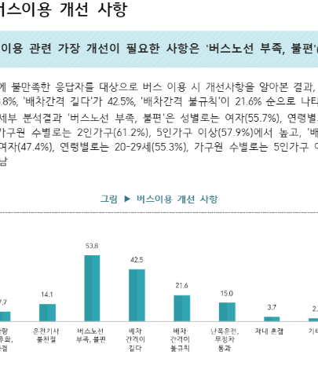
3. 시흥시의 교통편의는 어떤 상태일까?
-시내/외버스를 중심으로
Key point
=>시내버스, 마을버스: 배차간격이 너무 길다는 점
=>시외버스: 시흥종합버스터미널에 고속버스 노선과 시외버스 노선이 있지만 노선도 부족 등의 이유로 이용이 저조한 편

Slide 9
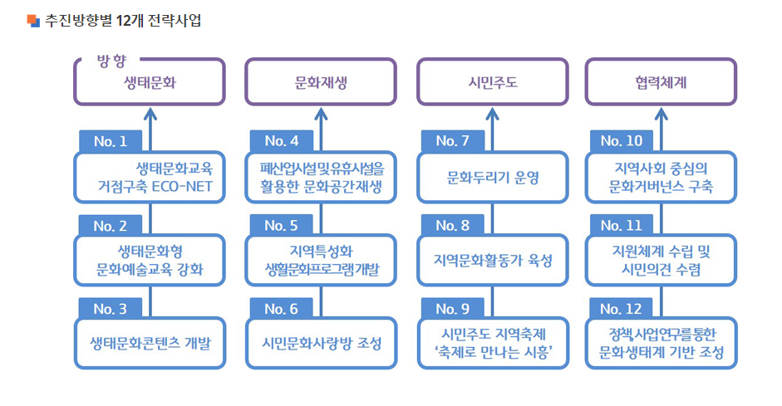
4. 시흥시만의 문화는 어떤 게 있을까?
-시흥시 문화특화지역 조성사업
Key point
=>(사람) 시민문화 활동가 양성과 문화적 시민 육성
=>(장소·공간) 도시재생뉴딜사업 연계, 유휴공간을 활용한 문화적 공간재생
=>(프로그램) 지역의 문화가치와 자산을 활용한 문화생태계 조성
=>(네트워크) 주체 간 협력을 위한 추진협의체 구성 및 민관 거버넌스 구축
=>(연구·조사) 사회적 의견수렴 및 사업성과 측정을 위한 연구·조사 추진

Slide 10
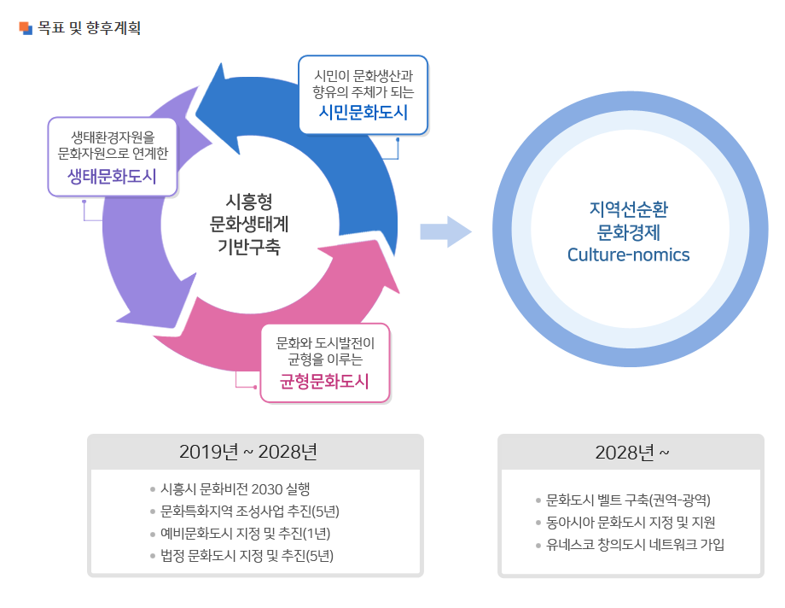
4. 시흥시만의 문화는 어떤 게 있을까?
-시흥시 문화특화지역 조성사업
Key point
=> 생태문화, 시민문화, 균형문화의 선순환에 의한 문화도시 체재 및 경제력 구축을 목표로 한다는 점

Slide 11
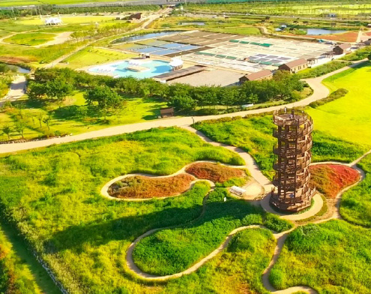
5. 시흥에 놀러 갈만 한 곳이 있을까?
- 시흥갯골생태공원
Key point
=>세계적으로도 희귀한 내만갯골이 있는 곳으로, 이 갯골은 하루 두 번의 썰물 때 살아 움직이는 뱀 모양의 모습을 볼 수 있어 사행성 갯골이라고도 불린다.
=>단순한 풍경 구경 말고도 흔들전망대, 소금창고, 염전체험장, 사구식물원, 벚꽃터널 등의 다양한 포토존 및 체험코스가 구비되어 있다.

Slide 12
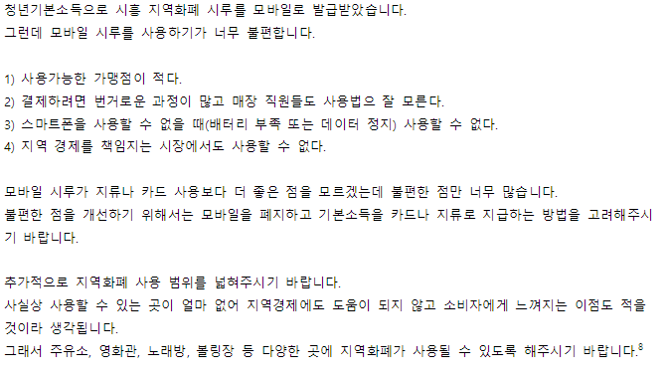
6. 시흥시에서 살면 어떤 점이 불편할까?
-시루지역화폐 사용의 불편함
Key point
=>청년기본소득으로 지역화폐 시루를 모바일을 통해 발급받은 한 청년의 불편사례를 요약하면 다음과 같다.
1. 사용가능한 가맹점이 적다.
2. 결제할 때 번거로운 과정이 많고 직원들도 사용법을 잘 모른다.
3. 스마트폰 사용 여건이 안 될 때 사용이 불가능하다.
4. 지역 경제를 책임지는 시장에서도 사용할 수 없다.

Slide 13
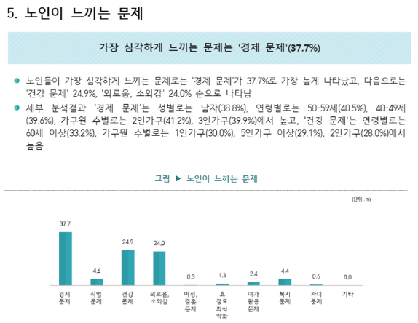
6. 시흥시에서 살면 어떤 점이 불편할까?
-노년층이 느끼는 문제
Key point
=>앞서 인구현황에서 살펴본 바에 따르면, 현재 4-50대 인구가 많은 점을 고려하여 앞으로 2030년 안에 늘어날 노년층 인구를 대비함과 동시에 현 노년층 분들을 위한 문제점 개선이 필요할 것 같다.

Slide 14
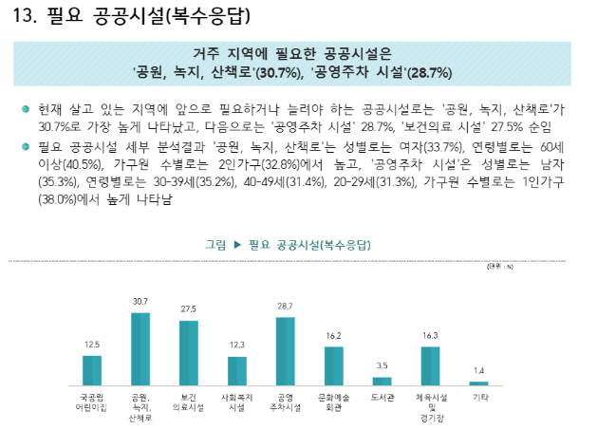
7. 시흥시엔 어떤 변화가 필요할까?
-필요성이 느껴지는 공공시설
Key point
=>이전 슬라이드에서 이야기 한 것과 같이, 현재 4-50대 인구가 많은 점을 고려하면 당연히 납득이 되는 니즈(Needs)이다. 설명에 써있는대로 구체적 연령층을 보면 알 수 있다.

Slide 15
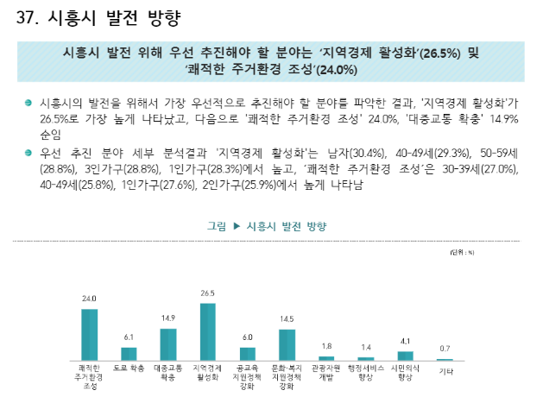
7. 시흥시엔 어떤 변화가 필요할까?
-전체적인 방향성
Key point
=>앞서 다룬 6번 항목들과 7번의 첫 번째 항목을 바라봤을 때, 시흥시가 발전시켜 나가야 할 방향성은 크게 '지역경제 활성화 및 문제 인식/개선', '쾌적한 주거환경 및 생활환경 조성'으로 요약할 수 있겠다.

Slide 16

Q&A

Slide 17


